Slide 1
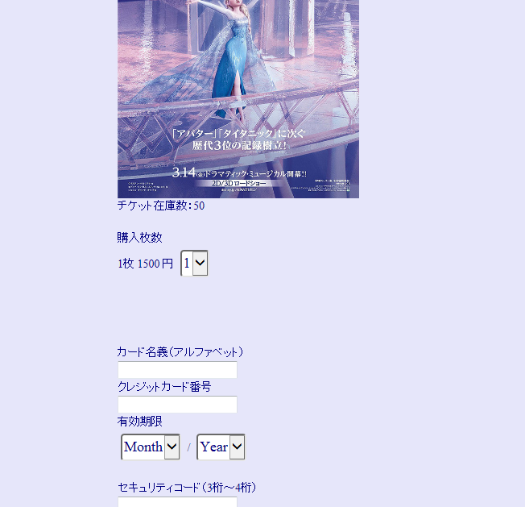
案件番号-0016 購入時上映予定選択の追加。
予め上映予定時刻を設定し、
当該画面に当日の上映予定を表示し、選択可能にする。
以下、イメージ図
15：00～16：30
17：00～18：30
19：00～20：30
当日の日付が
表示される
2016/##/##
の上映予定

